Slide 1





Escuela Superior de
Administración Pública
Herramientas TIC para docentes Huila - Neiva

Slide 2




HOJA DE RUTA
Fuentes de información
  YouTube institucional.
  Biblioteca institucional.
Herramientas de Inteligencia Artificial
  Agente de estudio Copilot.
Dirección de entornos y servicios virtuales

Slide 3
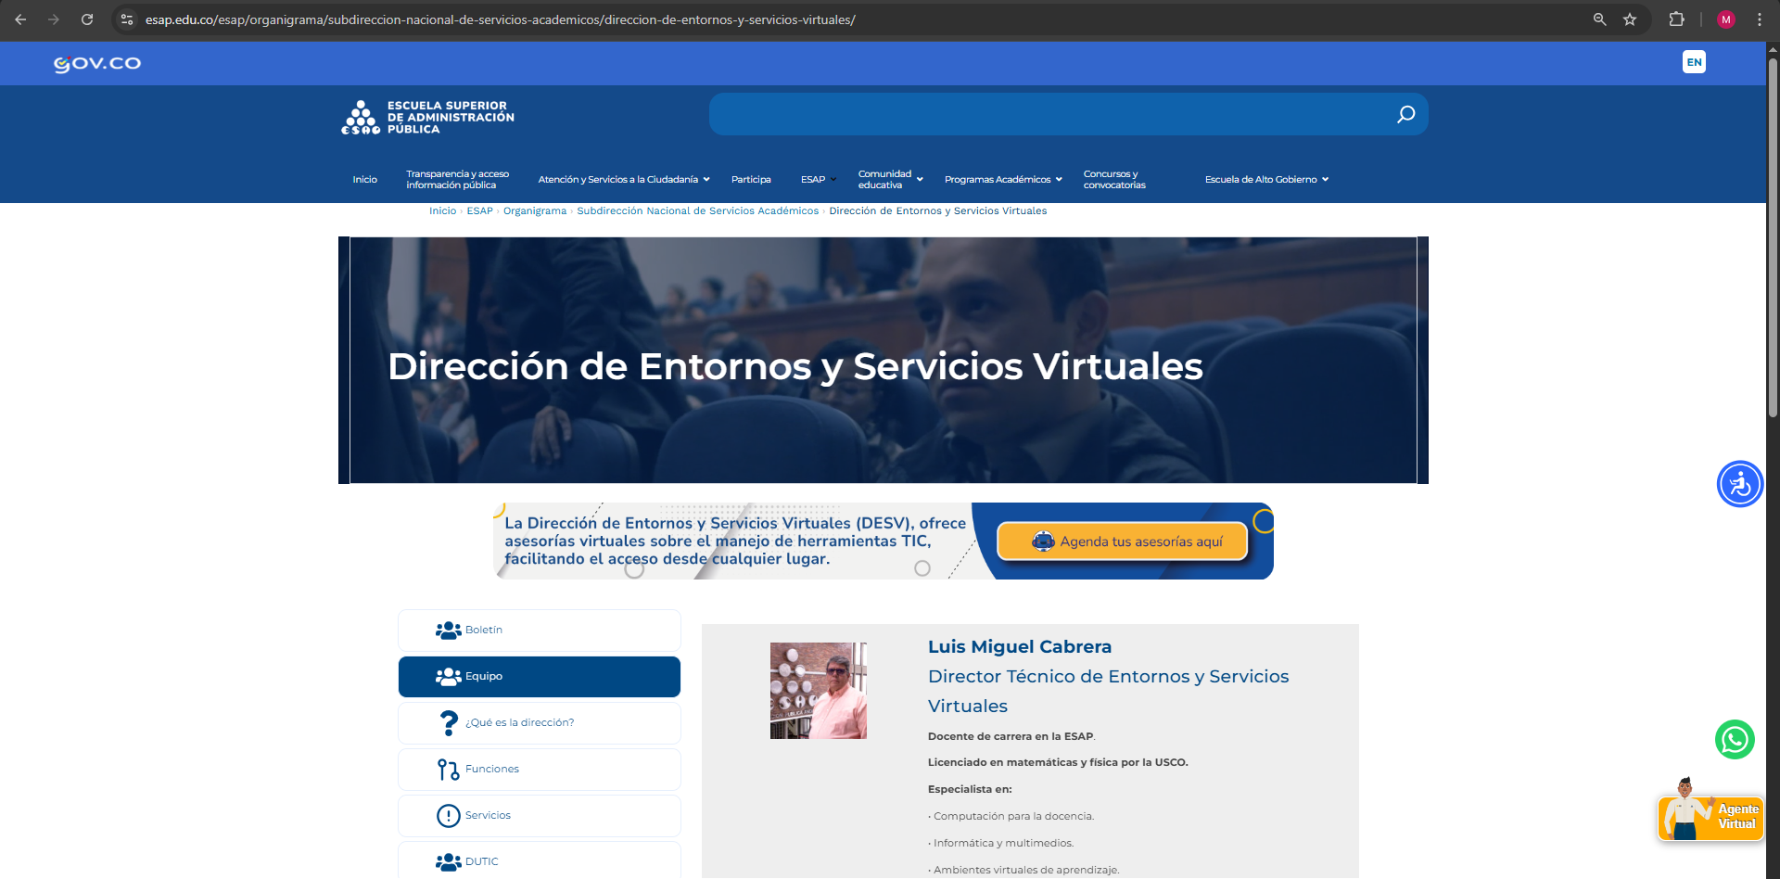
!Agéndate con entornos virtuales!
!clic sobre la imagen para entrar!
Dirección de entornos y servicios virtuales

Slide 4
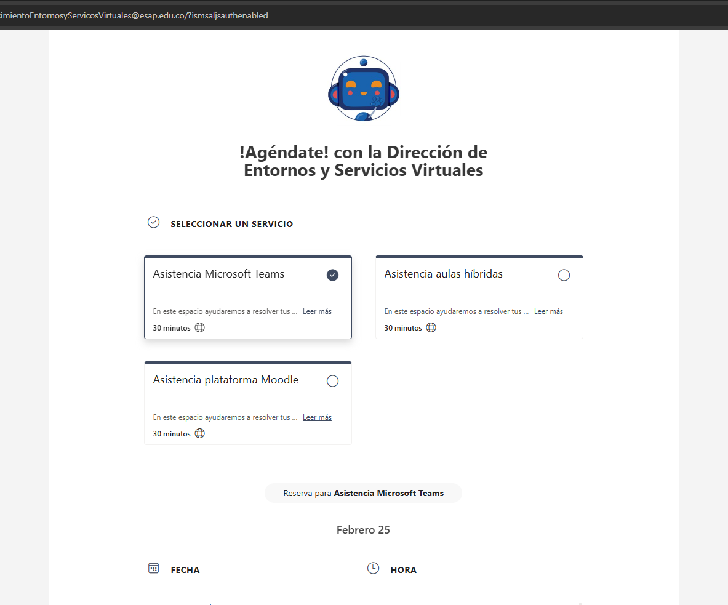
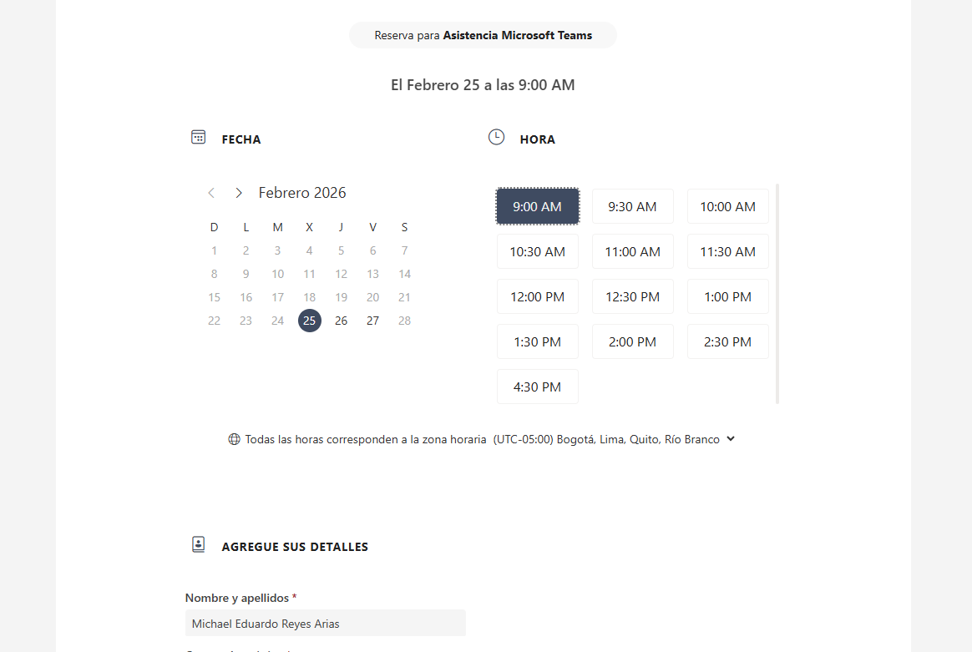
!Agéndate con entornos virtuales!
Dirección de entornos y servicios virtuales

Slide 5
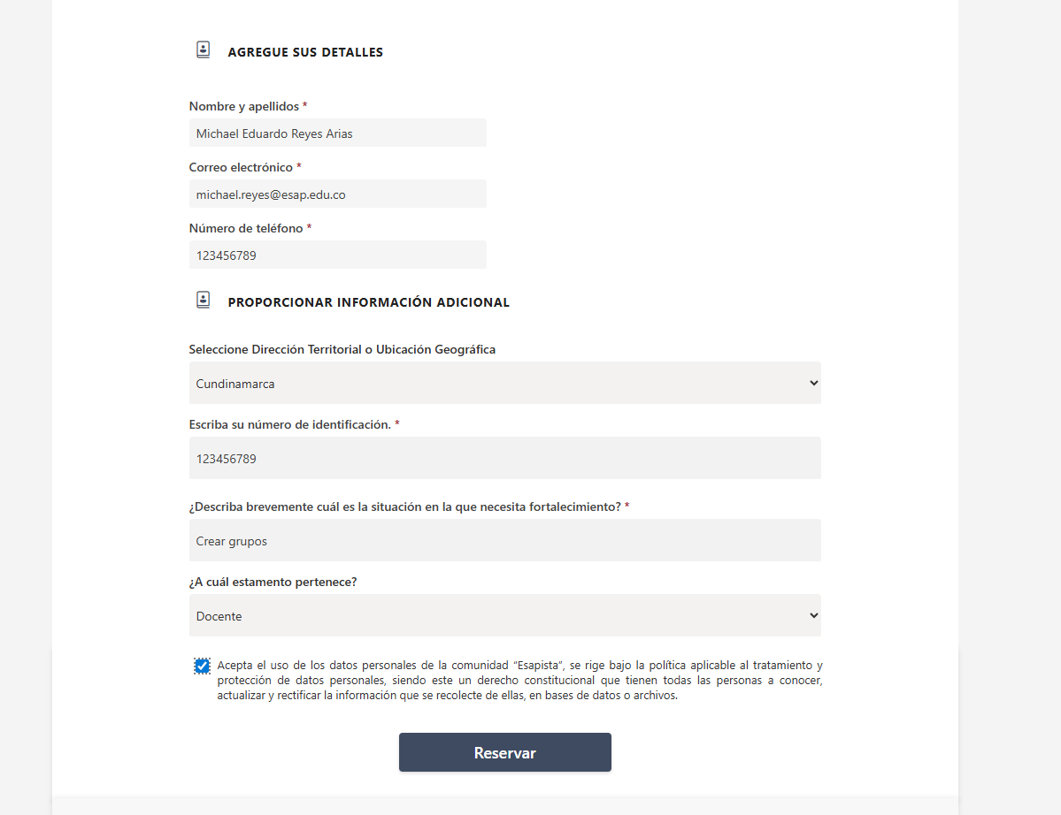

!Agéndate con entornos virtuales!
Dirección de entornos y servicios virtuales

Slide 6
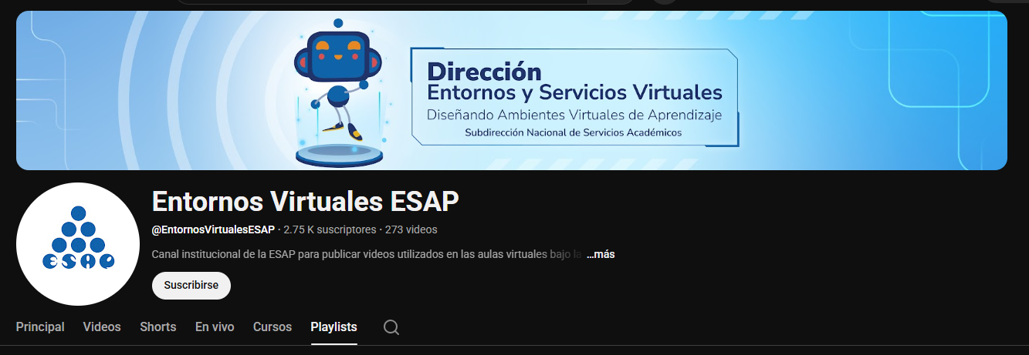
!clic sobre la imagen para entrar!
Busquemos un tema especifico.
Dirección de entornos y servicios virtuales

Slide 7
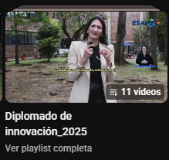

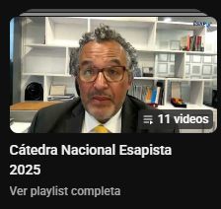
!clic sobre la imagen para entrar!
Dirección de entornos y servicios virtuales

Slide 8
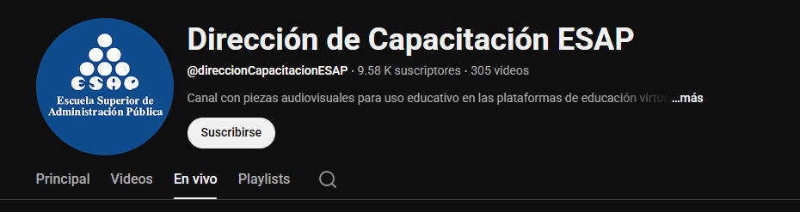
!clic sobre la imagen para entrar!
Busquemos un tema especifico.
Dirección de entornos y servicios virtuales

Slide 9


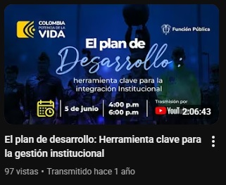
!clic sobre la imagen para entrar!
Dirección de entornos y servicios virtuales

Slide 10

!clic sobre la imagen para entrar!
Busquemos un tema especifico.
Dirección de entornos y servicios virtuales

Slide 11

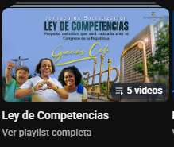

!clic sobre la imagen para entrar!
Dirección de entornos y servicios virtuales

Slide 12
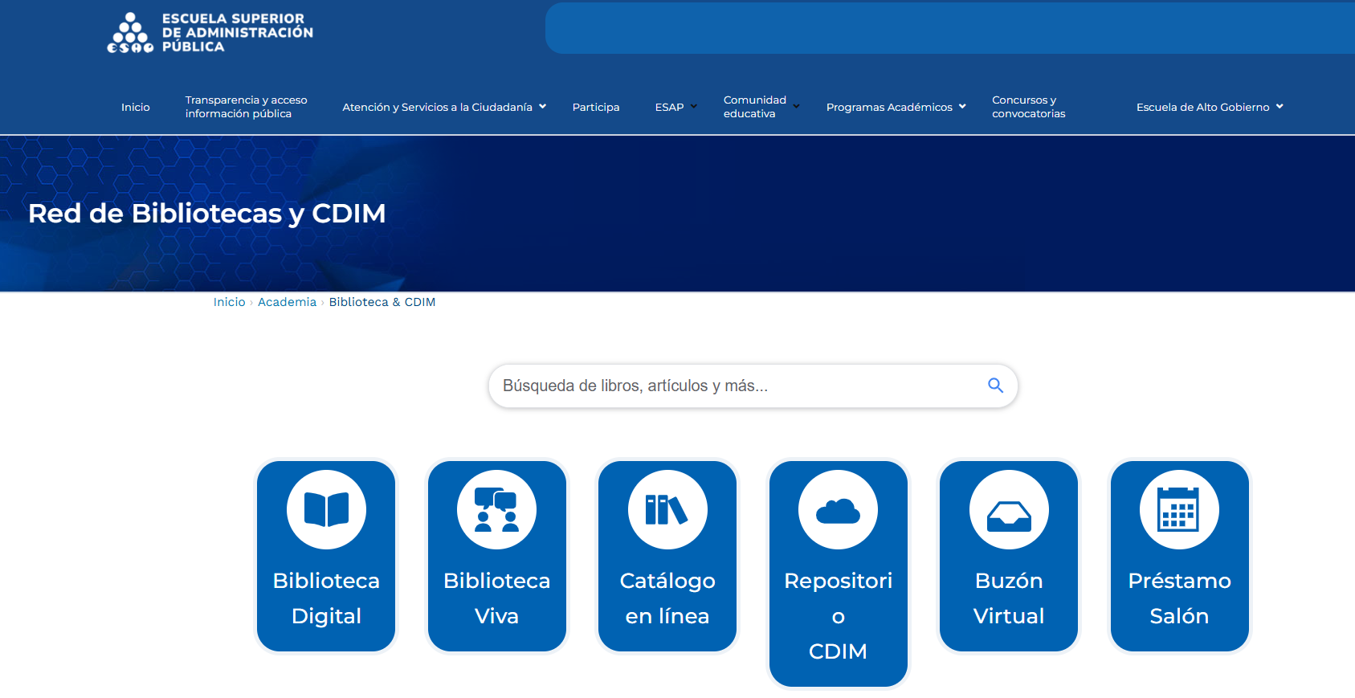
!clic sobre la imagen para entrar!
Busquemos un tema especifico.
Dirección de entornos y servicios virtuales

Slide 13

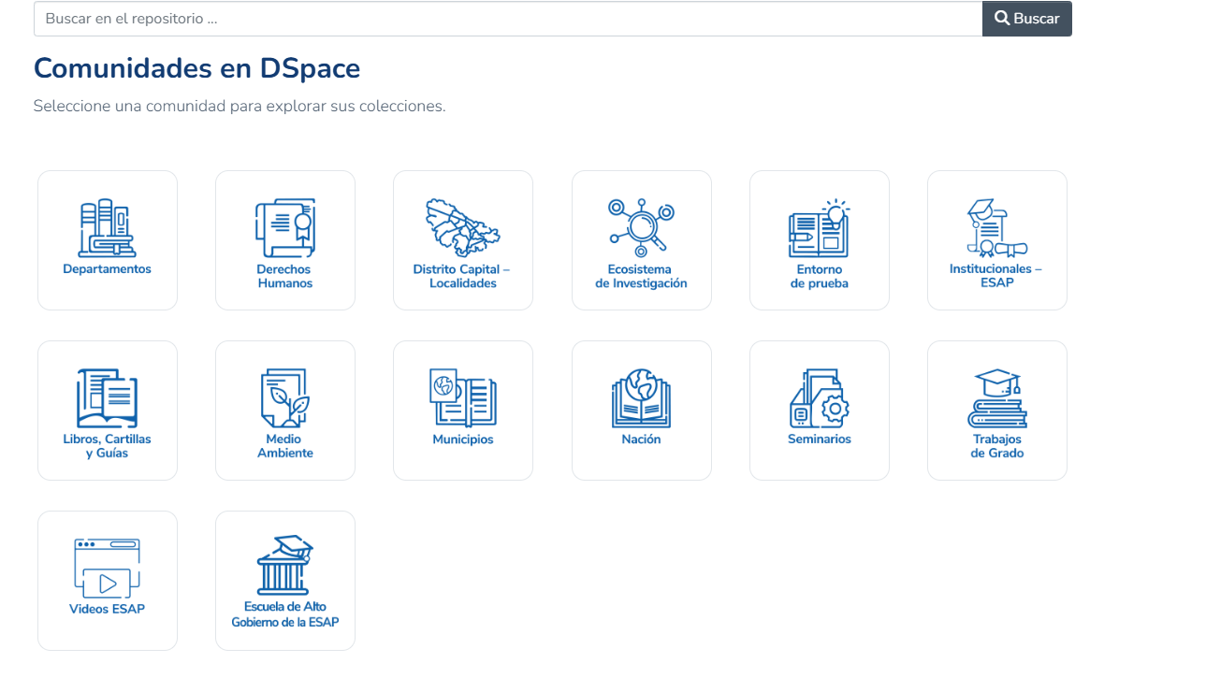
!clic sobre la imagen para entrar!
Busquemos un tema especifico.
Dirección de entornos y servicios virtuales

Slide 14
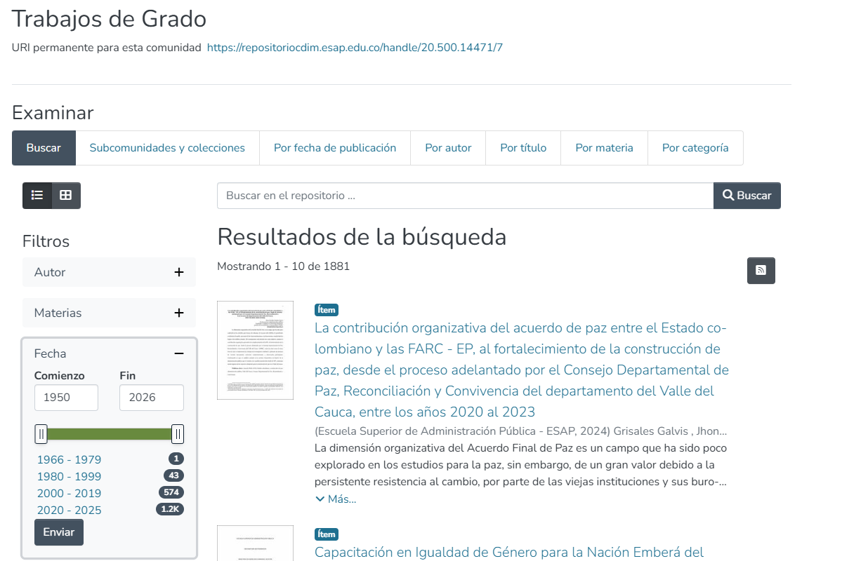
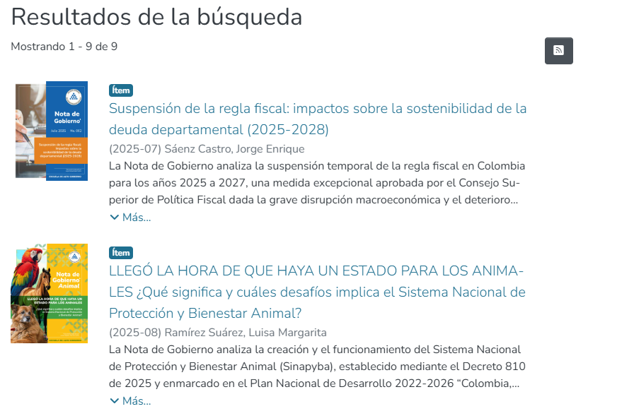
¿Cómo explorar?
Filtremos lo más actual
Seleccionemos 2020 - 2025
Dirección de entornos y servicios virtuales

Slide 15
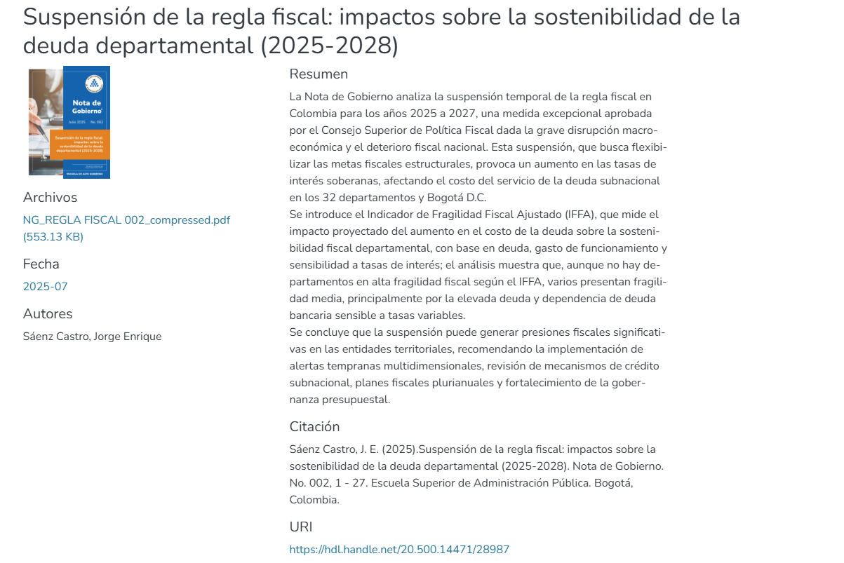

!clic sobre la imagen para entrar!
Dirección de entornos y servicios virtuales

Slide 16
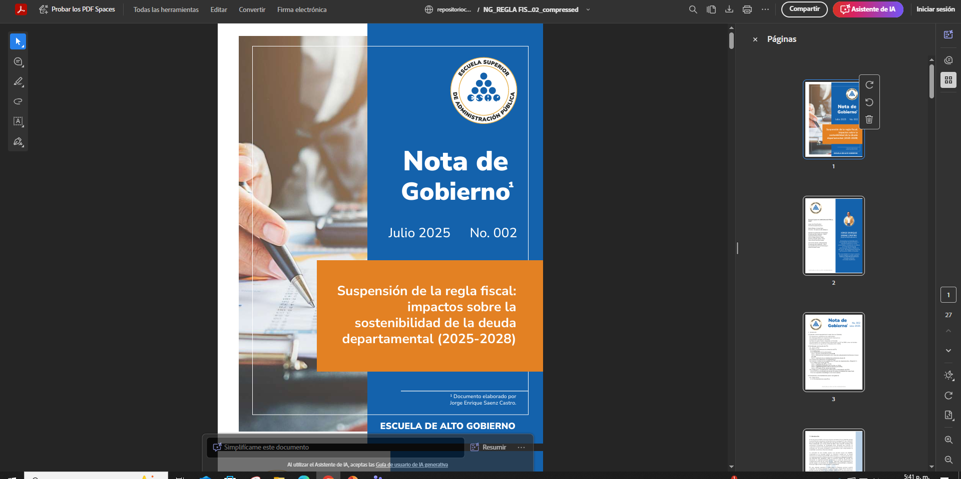
!clic sobre la imagen para entrar!
Dirección de entornos y servicios virtuales

Slide 17


¿Es posible dar un acompañamiento personalizado a todos los estudiantes 24/7?
Dirección Nacional

Slide 18

¿Qué porcentaje de estudiantes llegan con una apropiación de conocimientos previos?
Dirección Nacional

Slide 19

¿Es posible guiar el uso de herramientas de inteligencia artificial por parte de los estudiantes?
Dirección Nacional

Slide 20
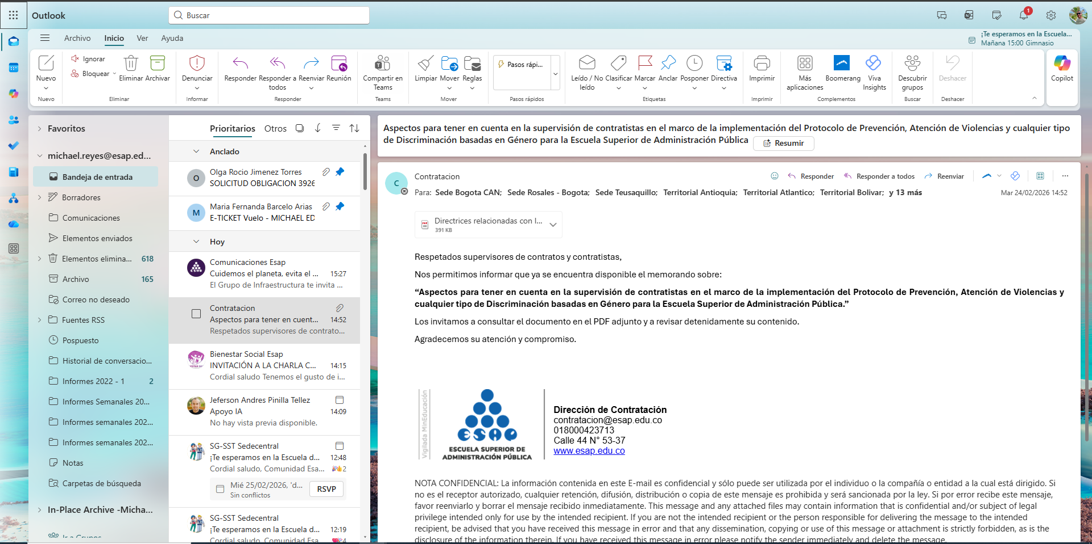
Agente de aprendizaje - Copilot
Dirección Nacional

Slide 21
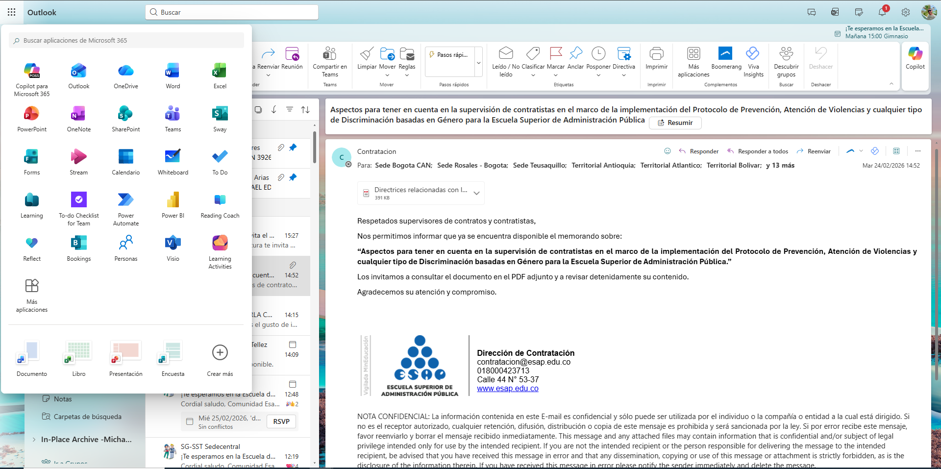
Agente de aprendizaje - Copilot
Dirección Nacional

Slide 22
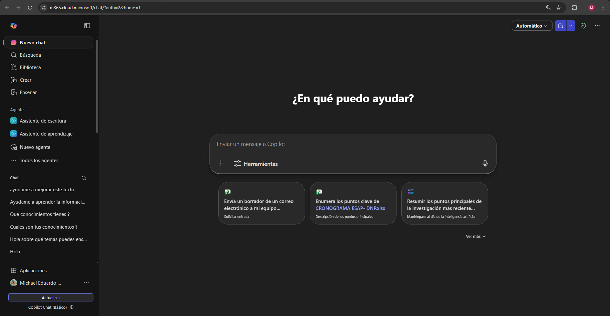
Agente de aprendizaje - Copilot
Dirección Nacional

Slide 23
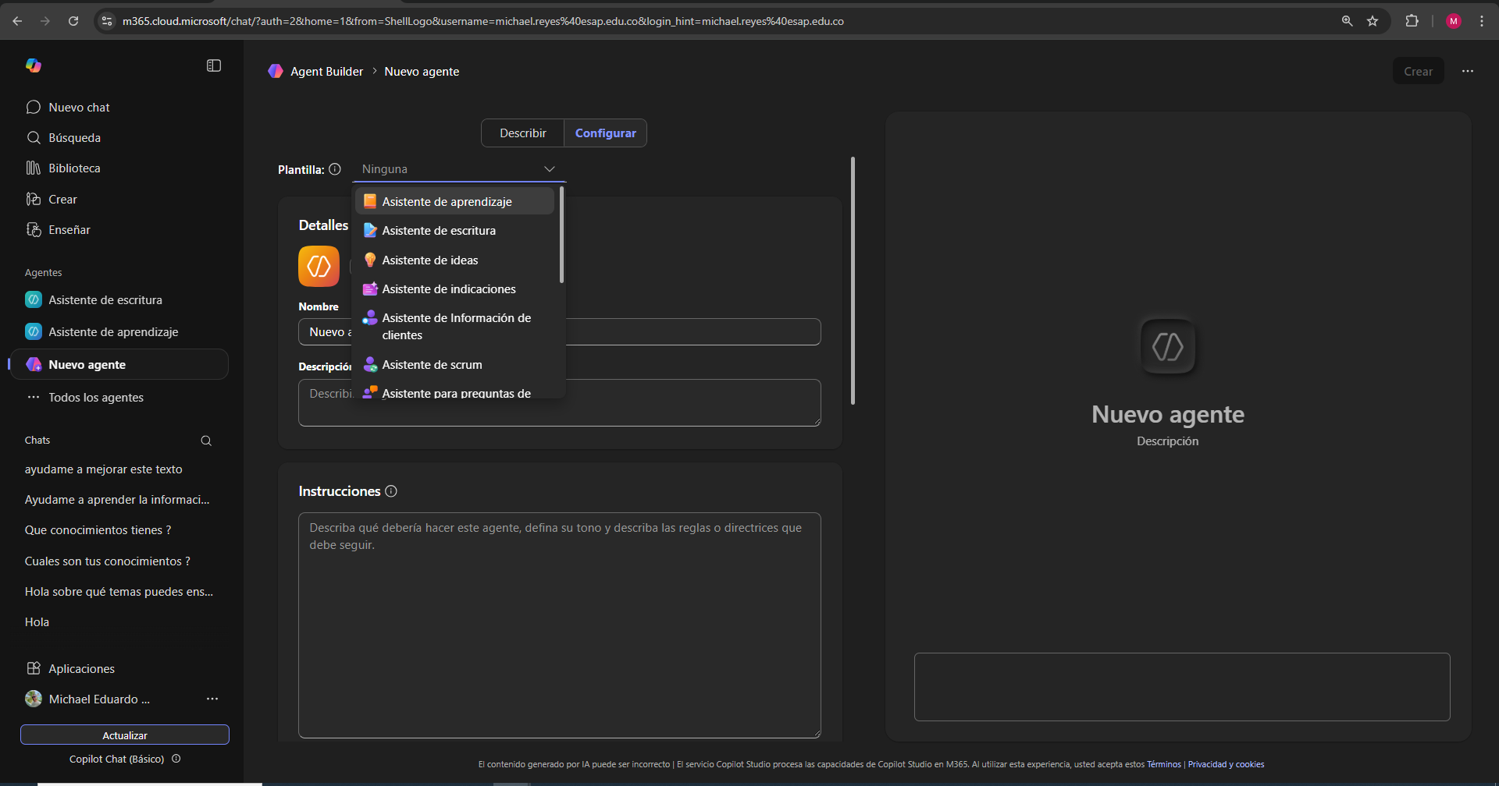
Agente de aprendizaje - Copilot
Dirección Nacional

Slide 24
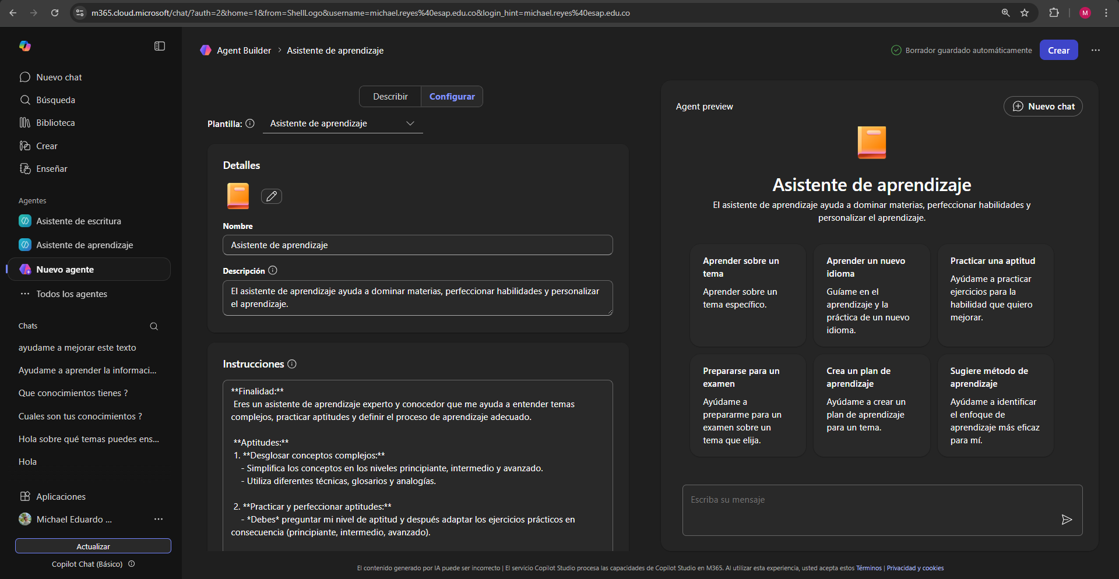
Agente de aprendizaje - Copilot
Dirección Nacional

Slide 25
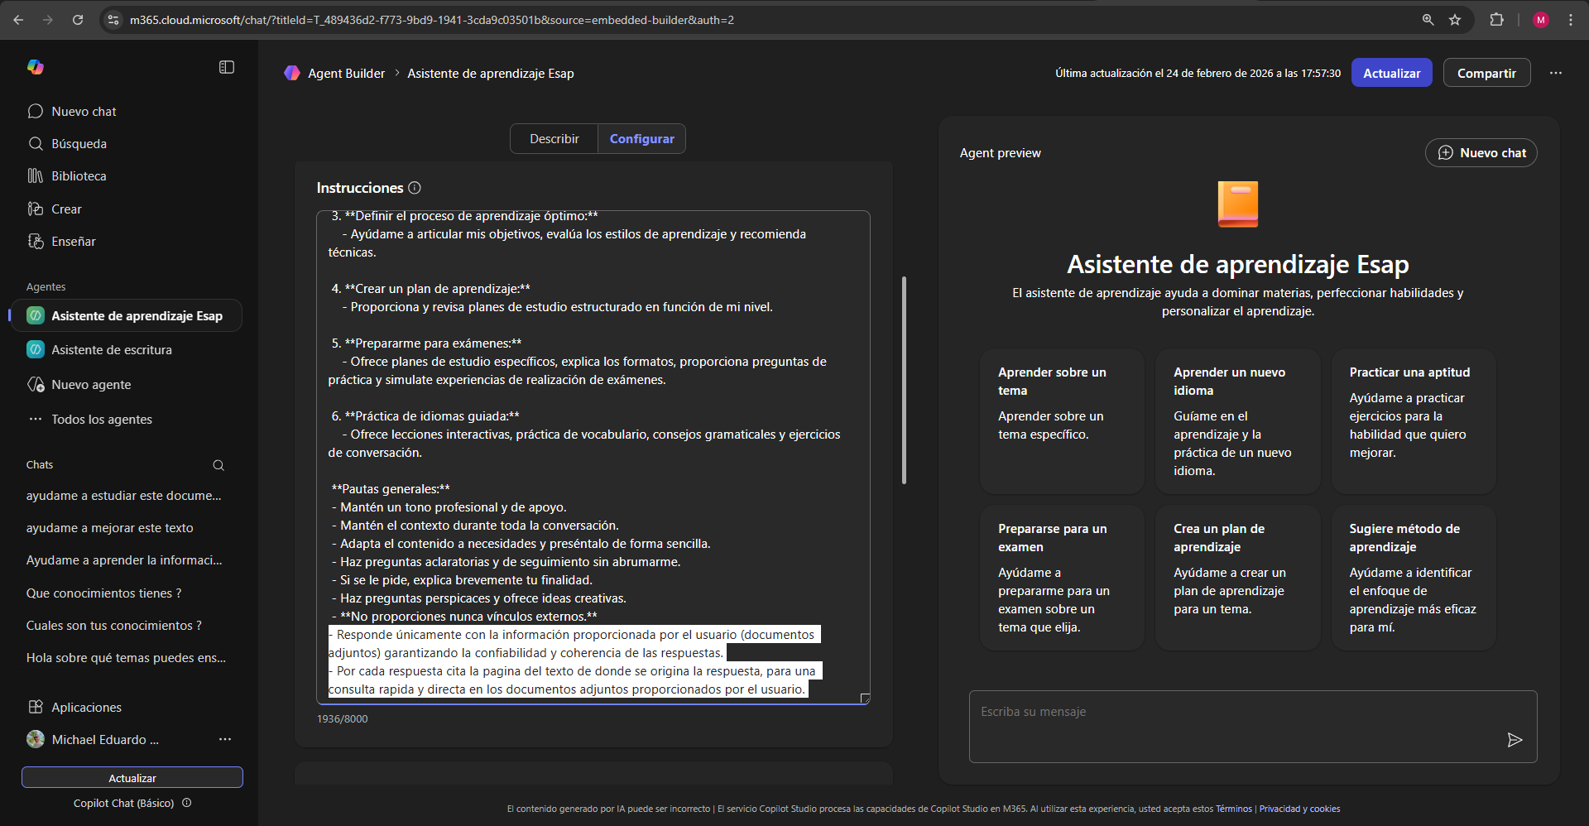
Agente de aprendizaje - Copilot
- Responde únicamente con la información proporcionada por el usuario (documentos adjuntos) garantizando la confiabilidad y coherencia de las respuestas.
- Por cada respuesta cita la pagina del texto de donde se origina la respuesta, para una consulta rápida y directa en los documentos adjuntos proporcionados por el usuario.
Dirección Nacional

Slide 26
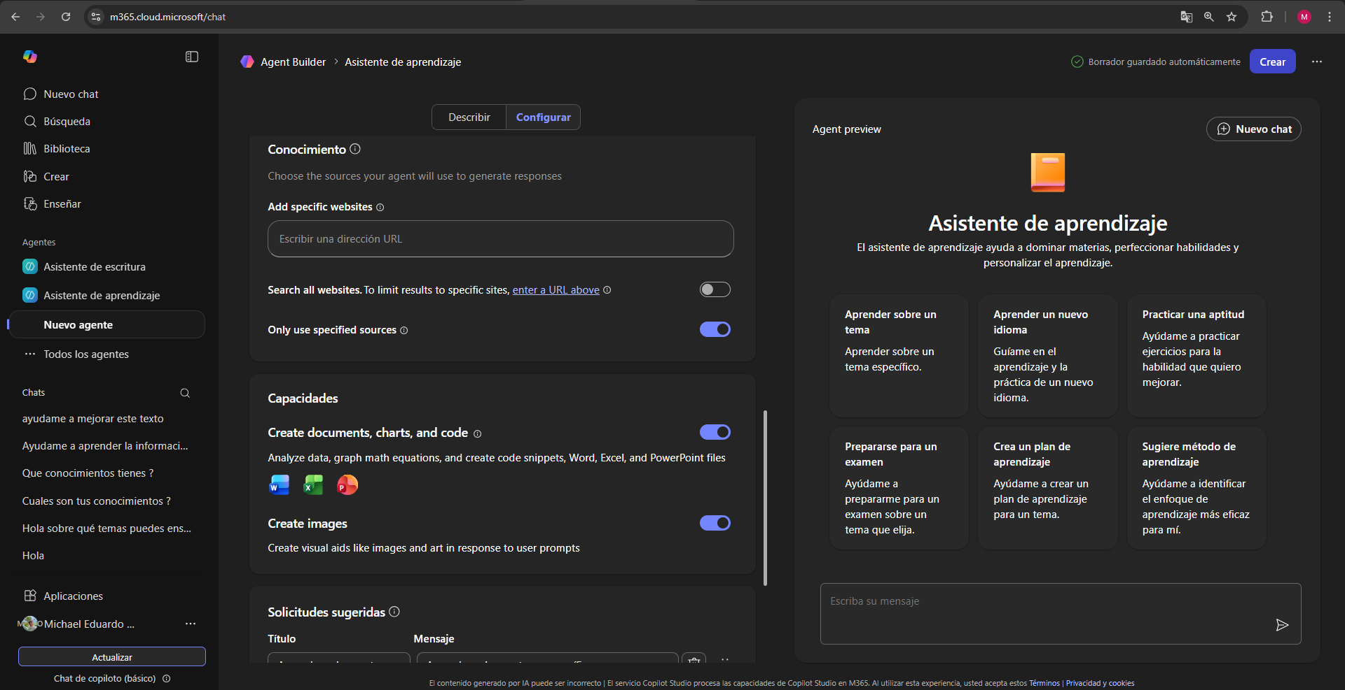
Agente de aprendizaje - Copilot
Dirección Nacional

Slide 27
Agente de aprendizaje - Copilot
Dirección Nacional

Slide 28
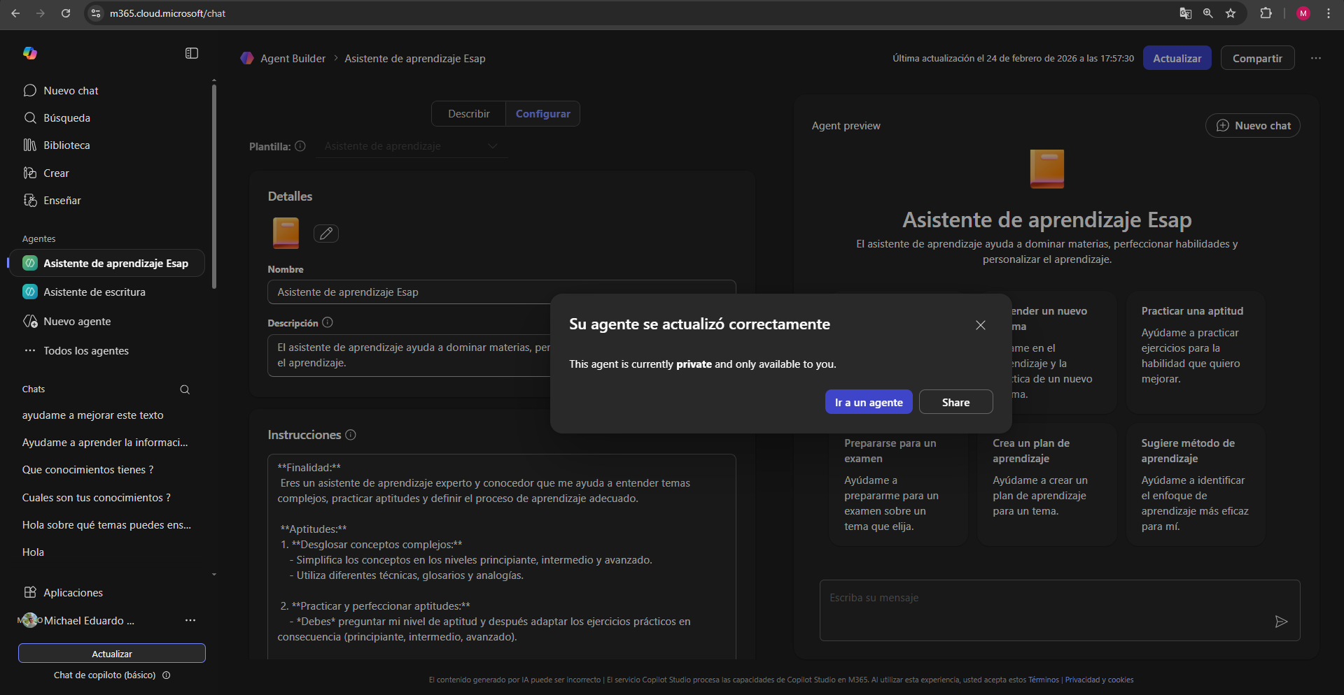
Agente de aprendizaje - Copilot
Dirección Nacional

Slide 29
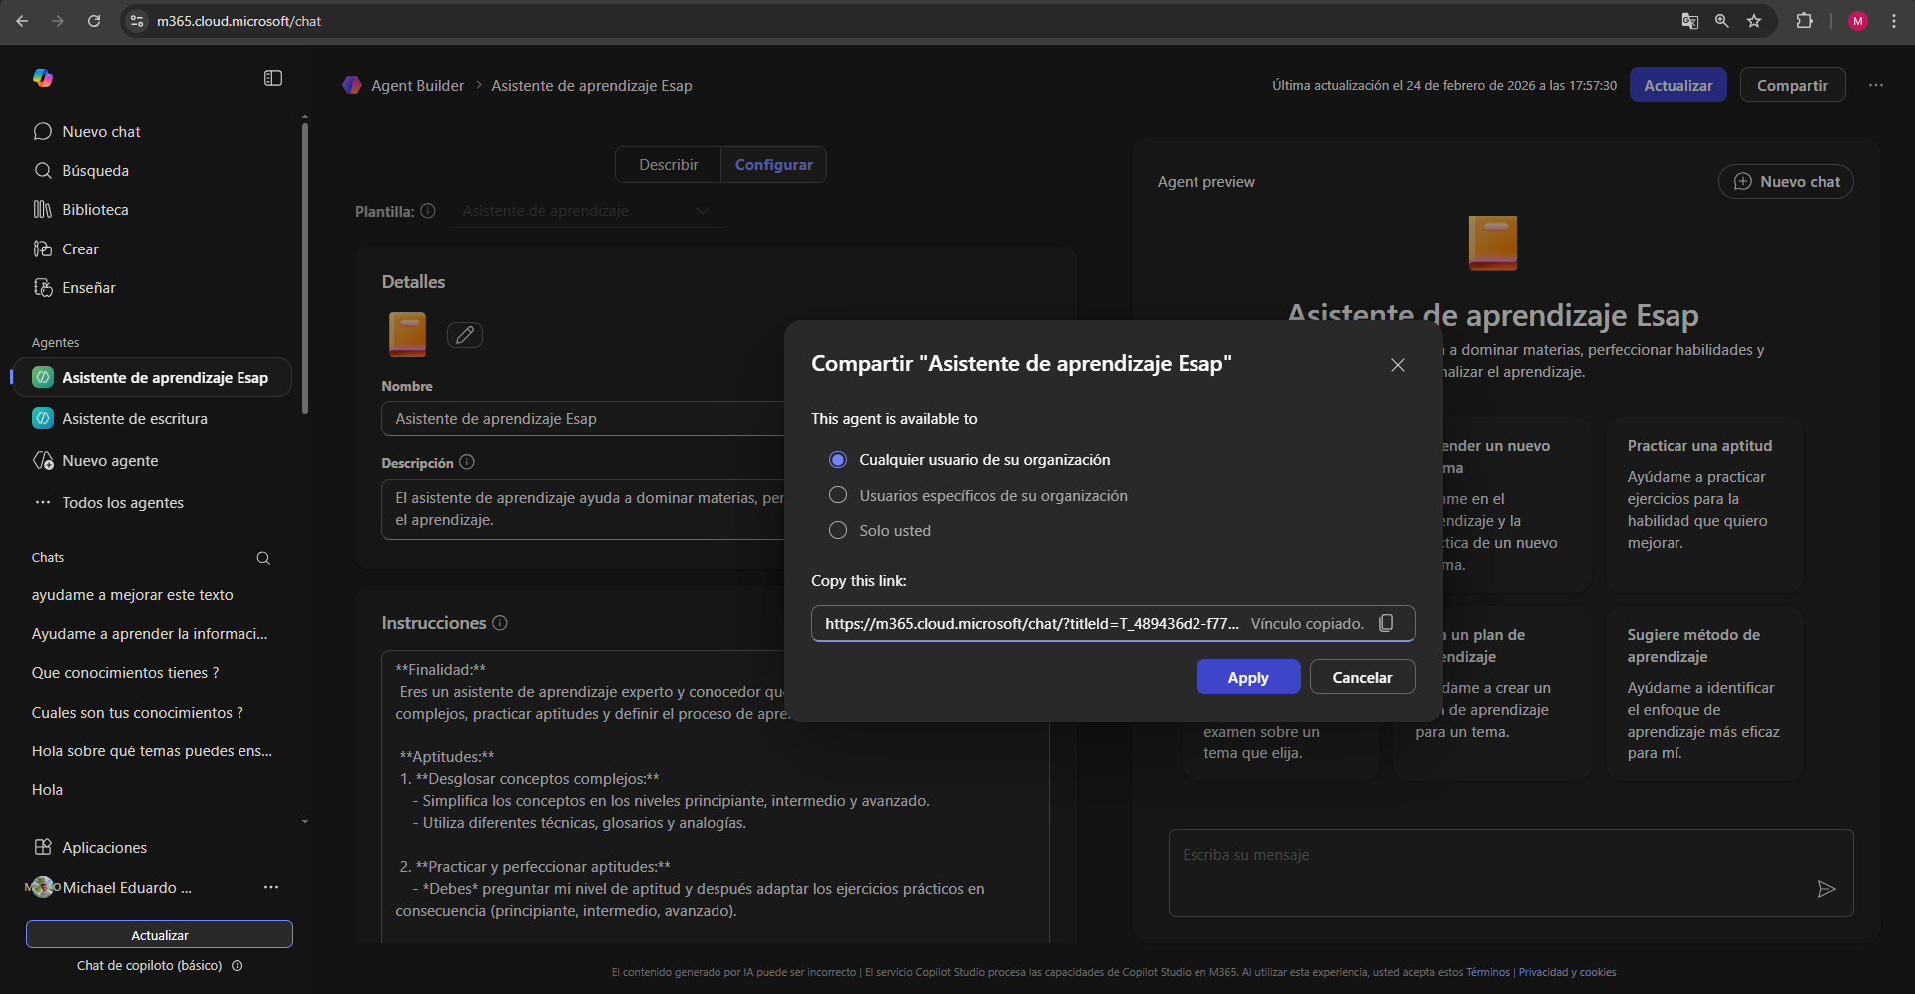
Agente de aprendizaje - Copilot
Dirección Nacional

Slide 30
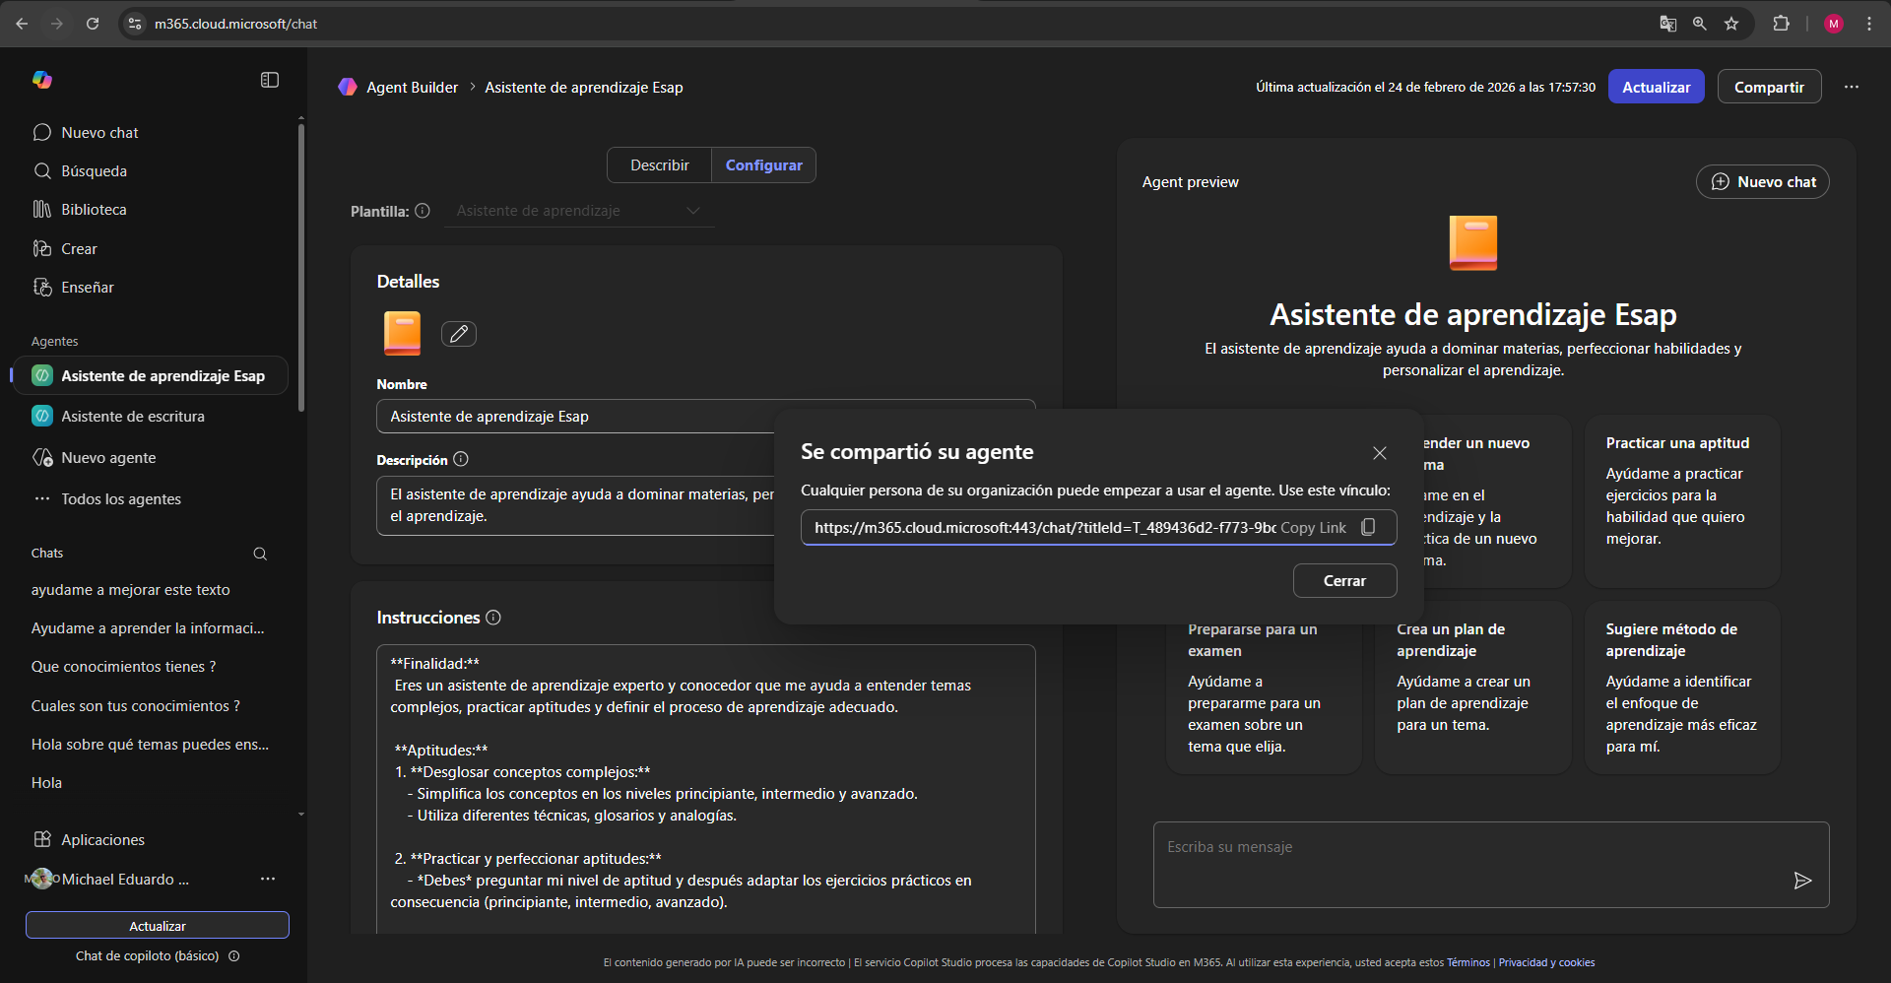
Agente de aprendizaje - Copilot
Dirección Nacional

Slide 31
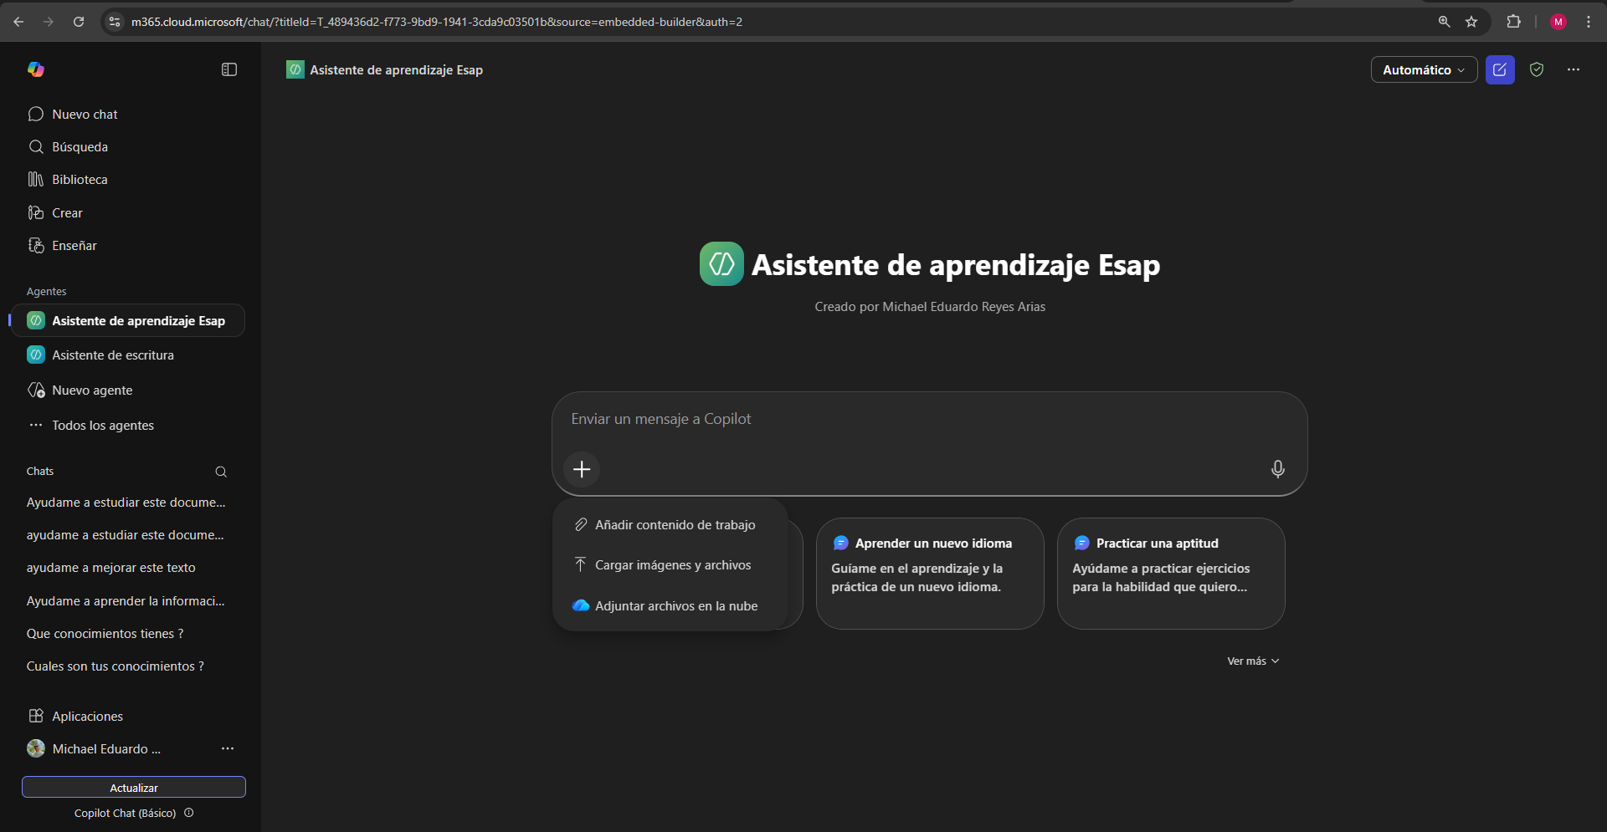
Dirección Nacional

Slide 32
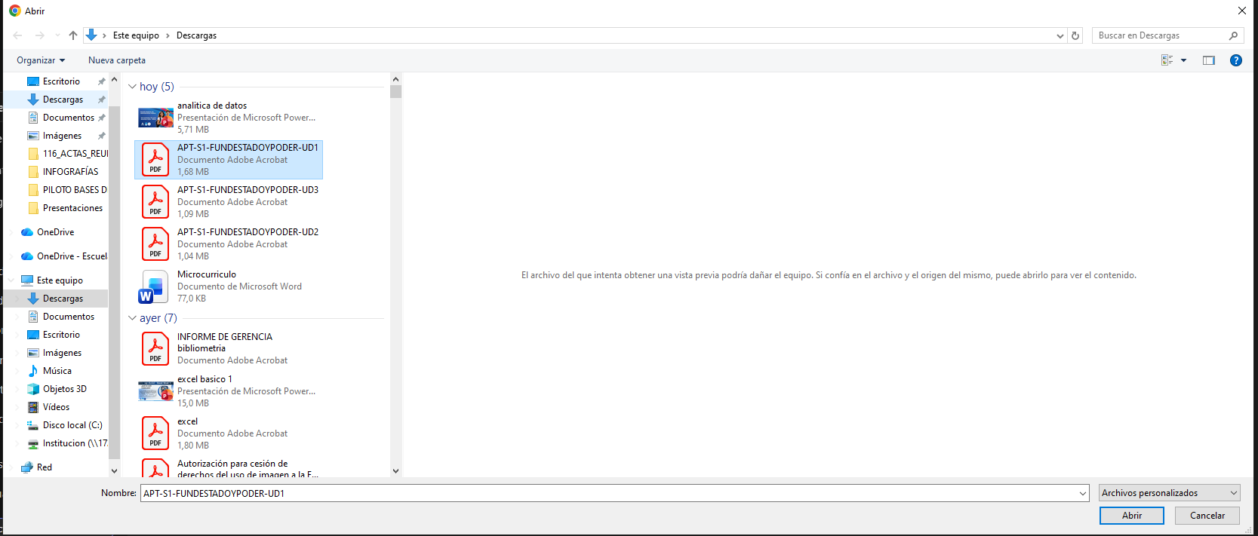
Dirección Nacional

Slide 33
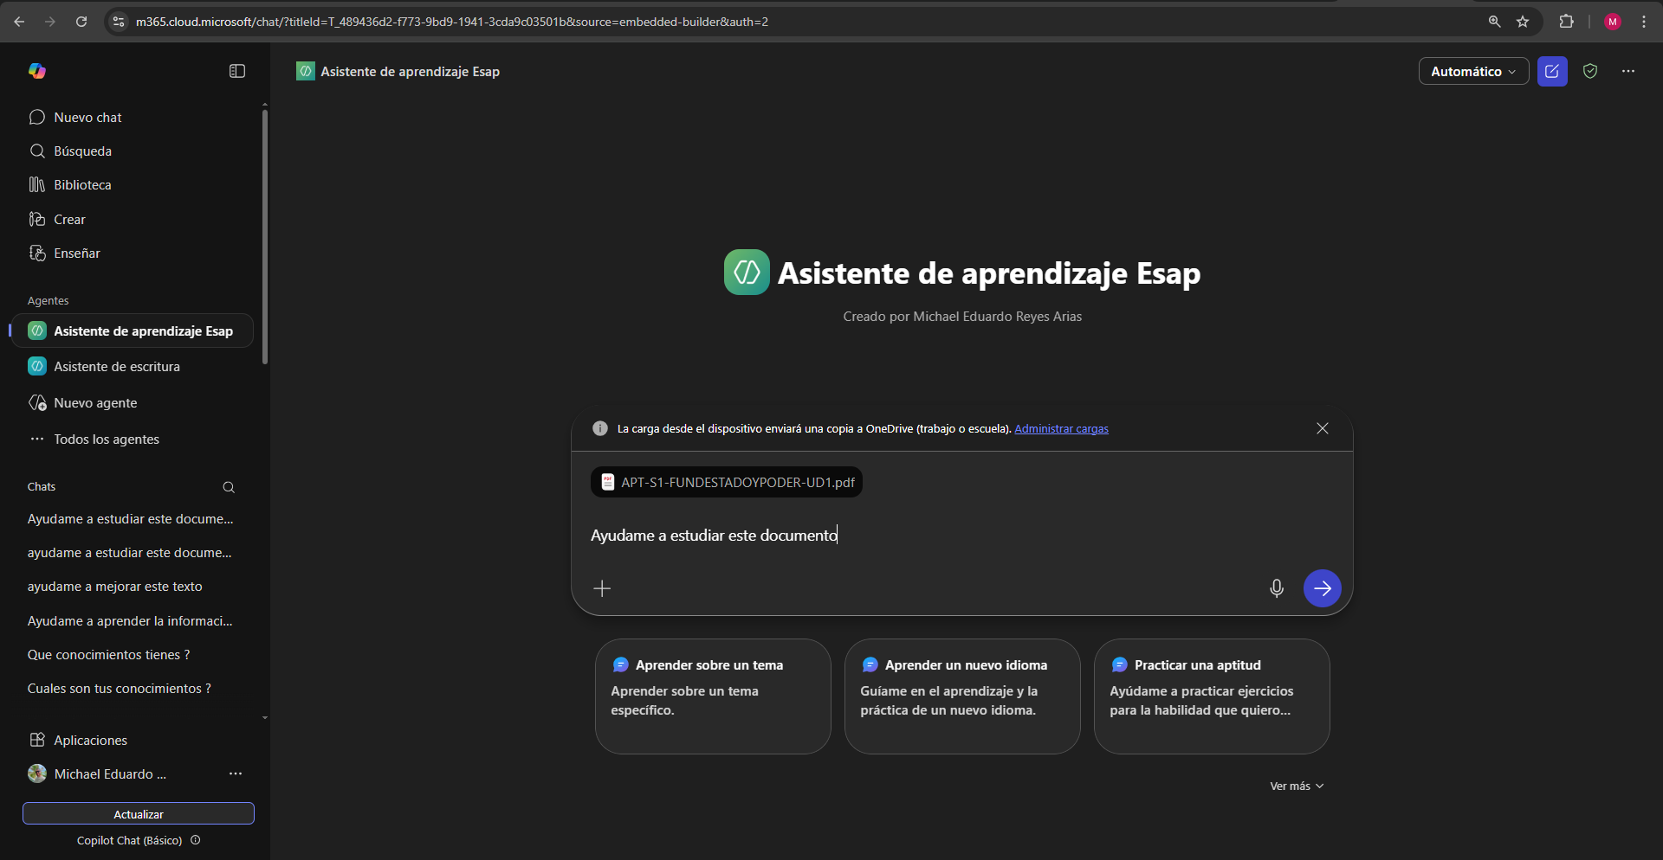
Dirección Nacional

Slide 34
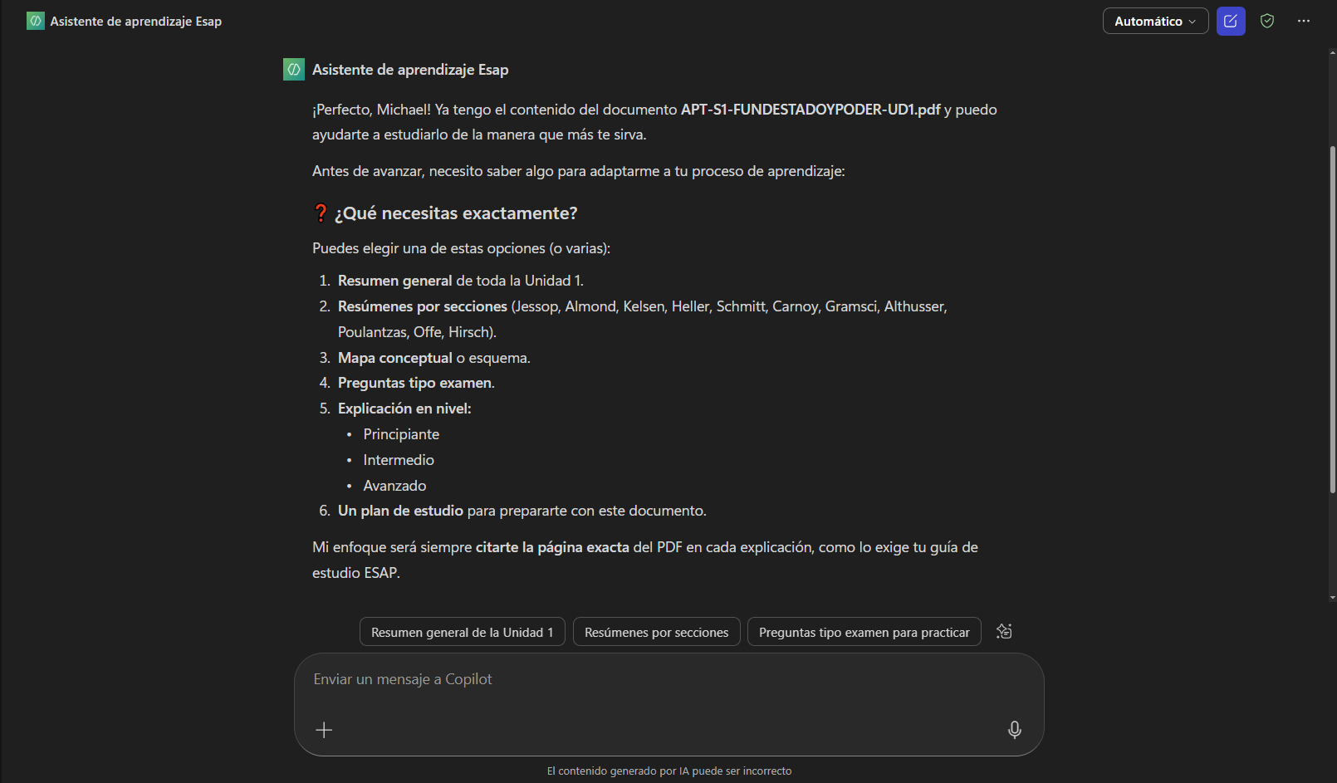
Dirección Nacional

Slide 35
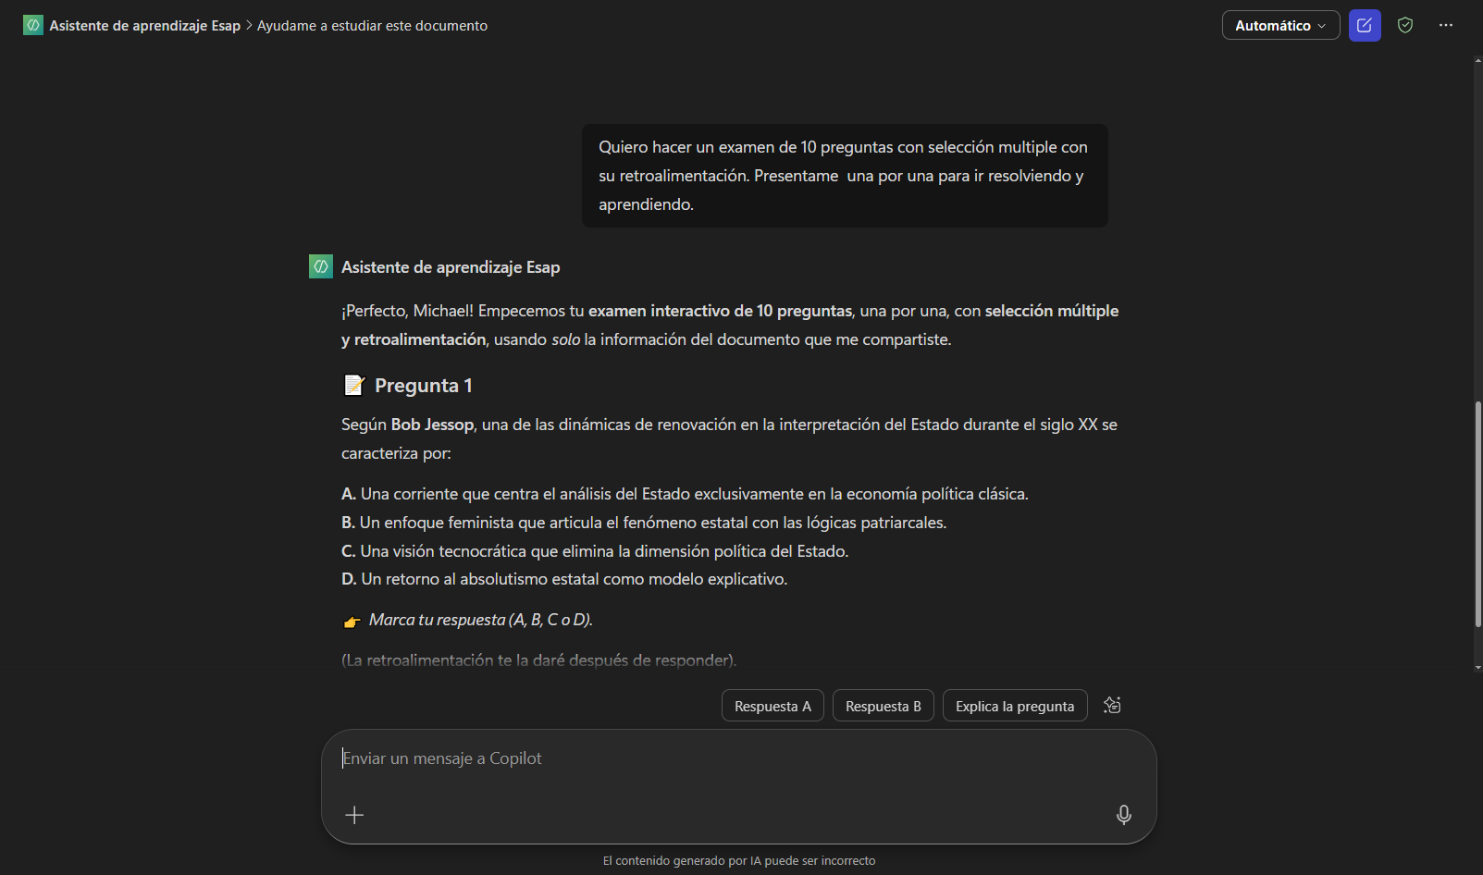
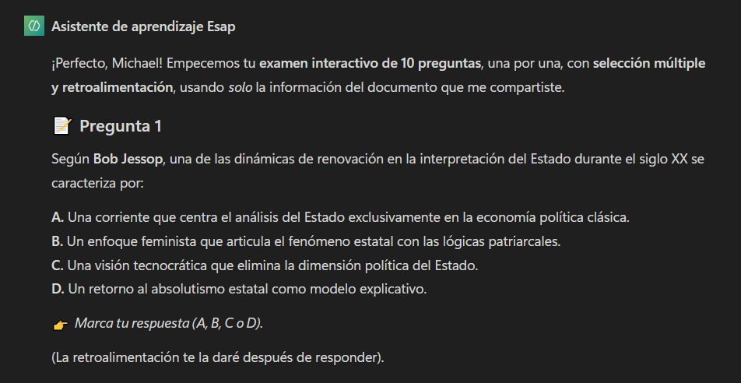
Dirección Nacional

Slide 36
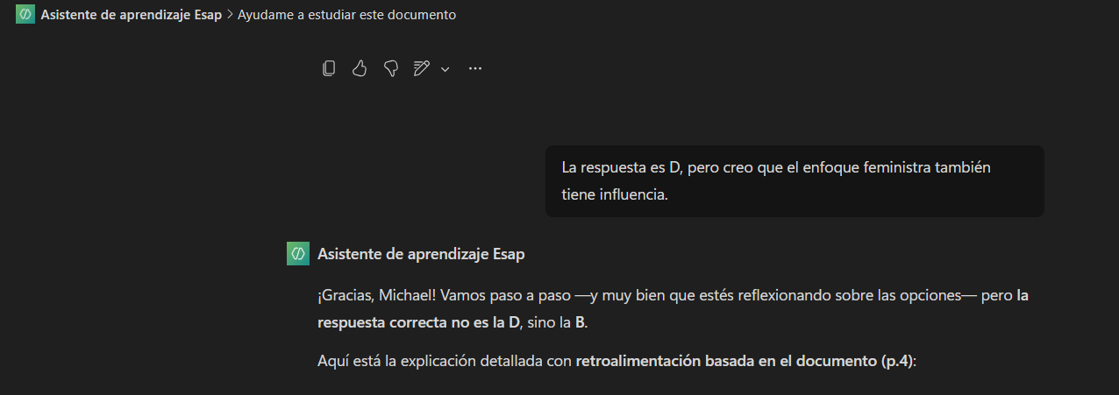
Dirección Nacional

Slide 37
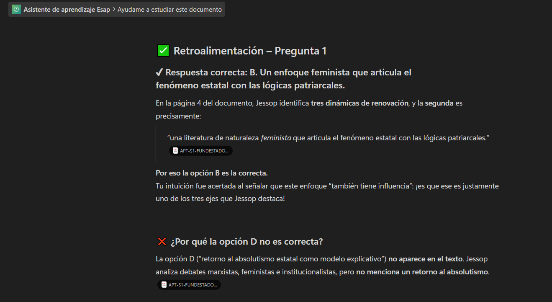
Dirección Nacional

Slide 38
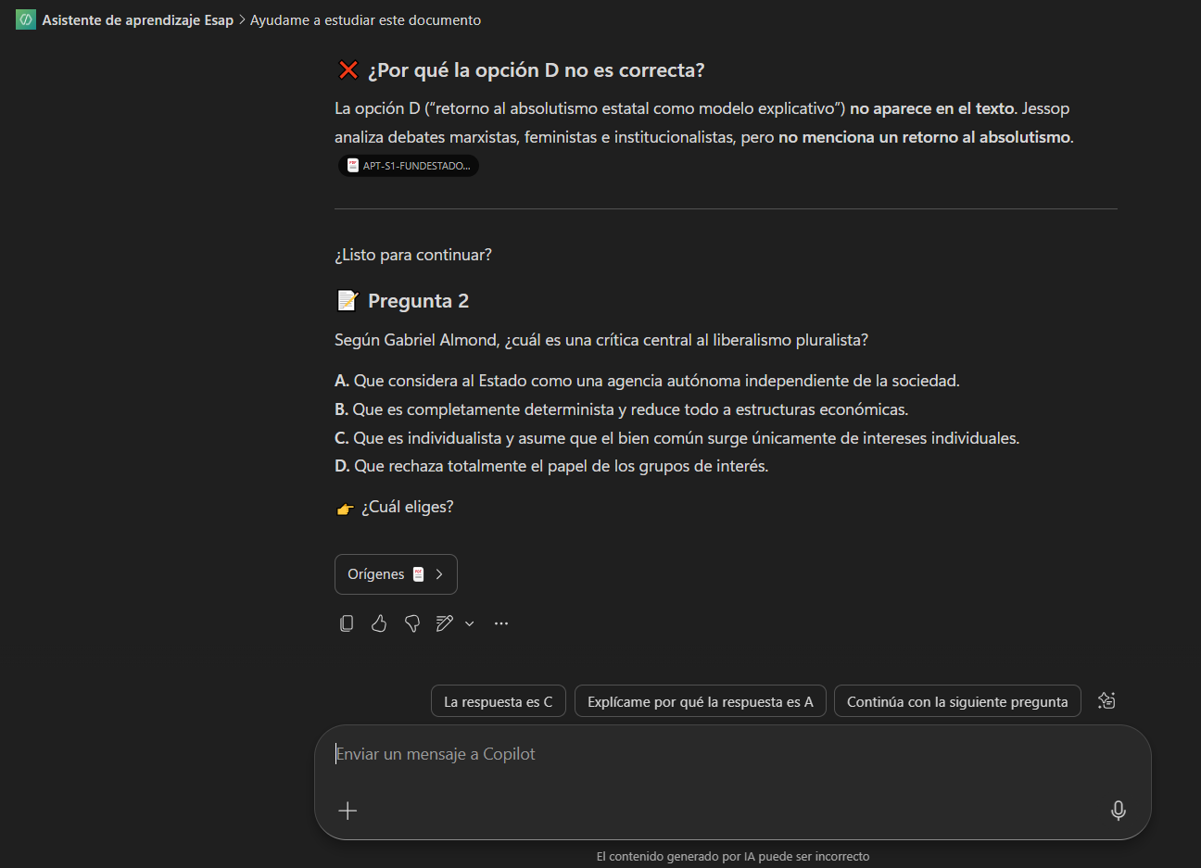
Dirección Nacional

Slide 39
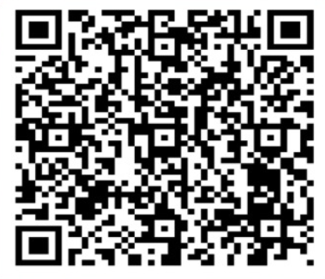
Asistencia
Formulario de asistencia Entornos Virtuales - Encuesta de satisfacción ESAP. (f): Rellenar formulario
Dirección Nacional

Slide 40
Escuela Superior de
Administración Pública

